Slide 1
scikit-learn机器学习基础（1）

Slide 2

机器学习简介
机器学习（Machine Learning，ML）是一门多领域交叉学科，涉及线性代数、统计学、凸分析、算法复杂度理论、逼近论等多门学科。它是人工智能的核心，是使计算机具有智能的根本途径。它的应用已遍及人工智能的各个分支，如专家系统、自然语言理解、模式识别、计算机视觉、智能机器人等领域。机器学习有很多学习方法：
监督学习（supervised learning）
无监督学习（unsupervised learning）
半监督学习（semi-supervised Learning）
自监督学习（self-supervised Learning）

Slide 3
机器学习简介
下图展示了几种监督机器学习算法。

Slide 4
机器学习简介
在监督学习中，必须具有一定的先验知识，例如人工标注类别。但是在现实生活中，并非所有数据都会具有先验知识，往往缺乏这类人工标注，或者人工标注成本过高。这时就需要在没有人工参与的情况下，让计算机自主地基于某种算法对数据进行处理和学习，这称为无监督学习。
在无监督式学习中，数据并不被特别标识，学习模型是为了推断出数据的一些内在结构，往往在结果出来之前没人知道结果是什么样子。常见的应用场景包括聚类和关联规则的学习等。聚类算法的典型应用包括：鸡尾酒会问题（即在一个鸡尾酒会上有两种声音，被两个不同的麦克风在不同的地方接收到，如何分离这两种不同的声音？）、图片的自动分类和识别、社交媒体用户的人群划分等等。下图展示了几种无监督机器学习算法。

Slide 5
Python机器学习库scikit-learn
scikit-learn是一套基于Python语言的机器学习库，该库建立在NumPy、SciPy 和 matplotlib 上之上，提供了一整套简单高效的数据挖掘和数据分析工具。
scikit-learn发布于2007年，已经发展更新了近20年时间，目前已经成为Python中最重要最常用的机器学习工具，集成了大量成熟的机器学习算法。

Slide 6
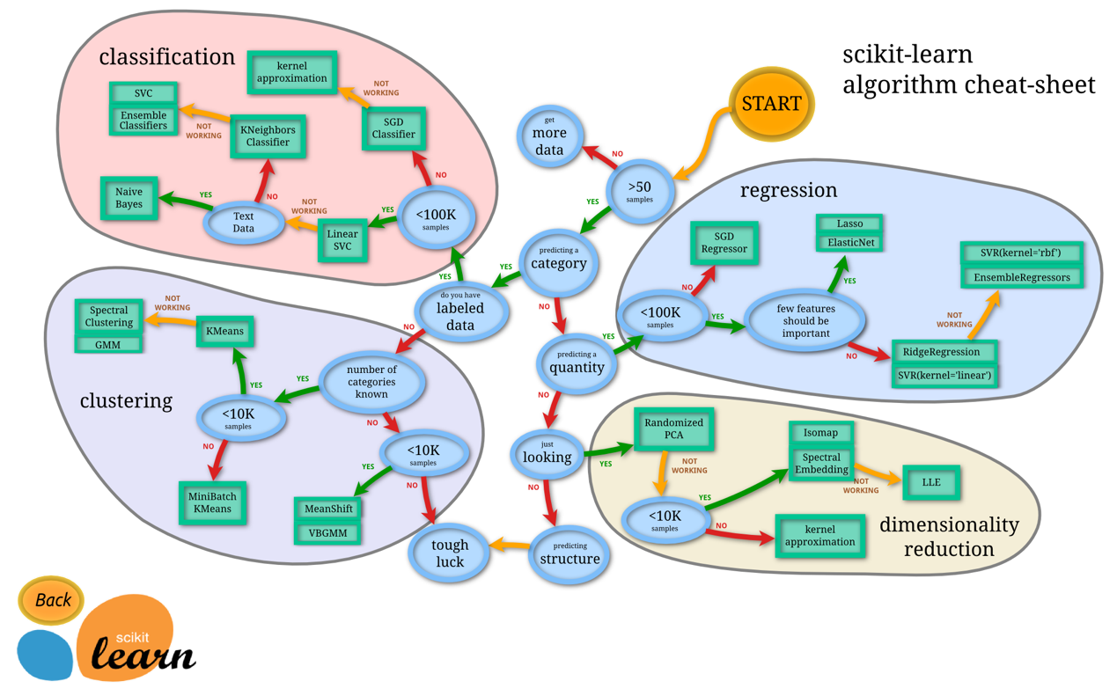
Python机器学习库scikit-learn

Slide 7

Python机器学习库scikit-learn
分类是指识别给定对象的所属类别，属于(半)监督学习的范畴
?
?
?
?
Machine Learning
?

Slide 8
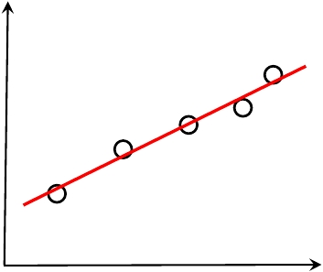
Python机器学习库scikit-learn
回归是指预测与给定对象相关联的连续值属性，最常见的应用场景包括预测药物反应和预测股票价格等。
回归

Slide 9
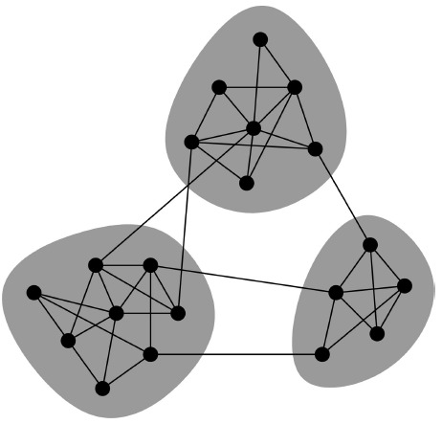
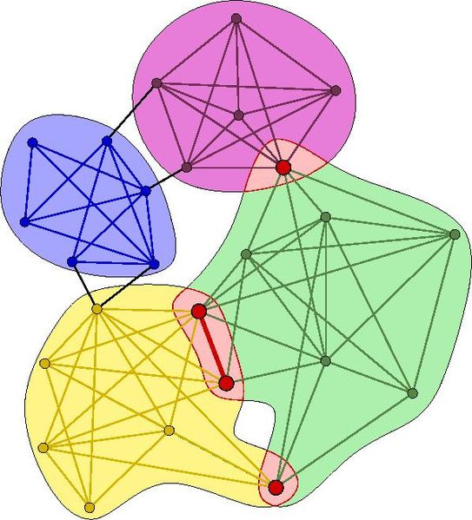
Python机器学习库scikit-learn
聚类指自动识别具有相似属性的给定对象，并将其分组为集合，属于无监督学习的范畴

Slide 10
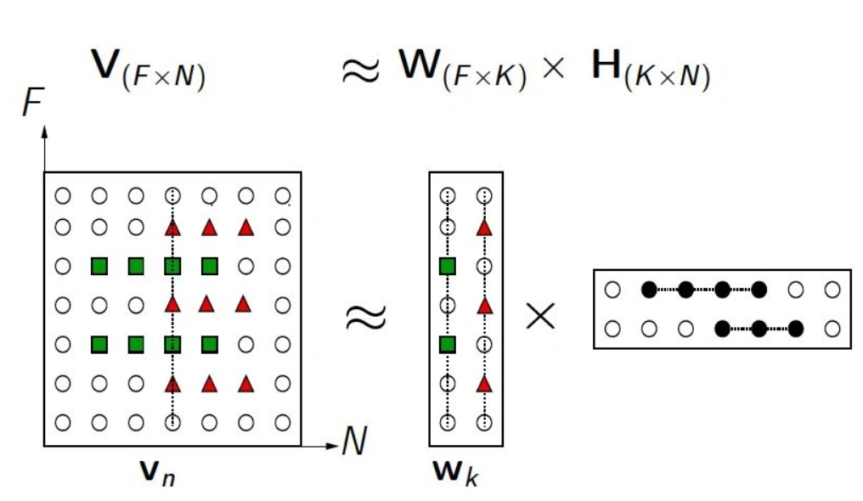
Python机器学习库scikit-learn
数据降维是指使用主成分分析（PCA）、非负矩阵分解（NMF）或特征选择等降维技术来减少要考虑的随机变量的个数，其主要应用场景包括可视化处理和效率提升。

Slide 11
目录
1
使用sklearn转换器处理数据
2
构建并评价聚类模型
3
构建并评价分类模型
4
构建并评价回归模型

Slide 12
加载datasets模块中的数据集
sklearn库的datasets模块集成了部分数据分析的经典数据集，读者可以使用这些数据集进行数据预处理、建
模等操作，以及熟悉sklearn的数据处理流程和建模流程。
datasets模块常用数据集的加载函数及其解释，如下表所示。
使用sklearn进行数据预处理需要用到sklearn提供的统一接口——转换器（Transformer）。
数据集加载函数 | 数据集任务类型 | 数据集加载函数 | 数据集任务类型
load_ boston | 回归 | load_breast_cancer | 分类、聚类
fetch_california_housing | 回归 | load_iris | 分类、聚类
load_digits | 分类 | load_wine | 分类
load_diabetes | 回归 | load_linnerud | 回归

Slide 13
加载datasets模块中的数据集
如果需要加载某个数据集，那么可以将对应的函数赋值给某个变量。加载diabetes数据集，如以下代码。
from sklearn.datasets import load_diabetes # 加载diabetes数据集
diabetes = load_diabetes() # 将数据集赋值给diabetes变量
print('diabetes数据集的长度为：', len(diabetes)) # 使用len函数查看数据集长度
print('diabetes数据集的类型为：', type(diabetes)) # 使用type函数查看数据集类型
diabetes数据集的长度为： 8
diabetes数据集的类型为： <class 'sklearn.utils.Bunch'>

Slide 14
加载datasets模块中的数据集
加载后的数据集可以视为一个字典，几乎所有的sklearn数据集均可以使用如下属性分别获取数据集的数据、标签、特征名称和描述信息。
data
target
feature_names
DESCR
获取sklearn自带数据集的内部信息，如以下代码。
diabetes_data = diabetes['data'] # 获取数据集的数据
diabetes_target = diabetes['target'] # 获取数据集的标签
diabetes_names = diabetes['feature_names'] # 获取数据集的特征名
diabetes_desc = diabetes['DESCR'] # 获取数据集的描述信息
查看对应信息只需print（）输入对应变量名即可

Slide 15
加载datasets模块中的数据集
diabetes_data = diabetes['data']
print('diabetes数据集的数据为：','\n', diabetes_data)
diabetes_target = diabetes['target'] # 取出数据集的标签
print('diabetes数据集的标签为：\n', diabetes_target)
diabetes_names = diabetes['feature_names'] # 取出数据集的特征名
print('diabetes数据集的特征名为：\n', diabetes_names)
diabetes_desc = diabetes['DESCR'] # 取出数据集的描述信息
print('diabetes数据集的描述信息为：\n', diabetes_desc)

Slide 16
将数据集划分为训练集和测试集
在数据分析过程中，为了保证模型在实际系统中能够起到预期作用，一般需要将总样本分划分成独立的3
部分如下。
训练集（train set）
验证集（validation set）
测试集（test set）
典型的划分方式如下。
训练集数量，占总样本数量的50%。
验证集数量，占总样本数量的25%。
测试集数量，占总样本数量的25%。
用于训练模型
用于调整模型的超参
用于检验模型的泛化能力

Slide 17
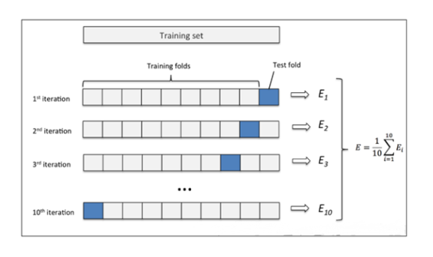
将数据集划分为训练集和测试集
当总样本数据较少时，使用上面的方法将样本数据划分为3部分将会不合适。常用的方法是留少部分样本数据做测试集，然后对其余N个样本采用K折交叉验证法。其基本步骤如下。
将样本打乱。
均匀分成K份。
轮流选择其中K-1份做训练，剩余的一份做验证。
计算预测误差平方和。
将K次的预测误差平方和的均值作为最优模型结构的依据。

Slide 18
将数据集划分为训练集和测试集
在sklearn的model_selection模块中提供了train_test_split函数，可实现对数据集进行拆分，train_test_split函数
的基本使用格式如下。
train_test_split函数是最常用的数据划分方法，在model_selection模块中还提供了其他数据集划分的函数，如PredefinedSplit函数、ShuffleSplit函数等。读者可以通过查看官方文档学习其使用方法。
sklearn.model_selection.train_test_split(*arrays, test_size=None, train_size=None, random_state=None, shuffle=True, stratify=None)

Slide 19
将数据集划分为训练集和测试集
train_test_split函数的常用参数及其说明如下表所示。
数值型数据类型 | 说明
*arrays | 接收list、numpy数组、scipy-sparse矩阵、Pandas数据帧。表示需要划分的数据集。若为分类回归，则分别传入数据和标签；若为聚类，则传入数据。无默认值
test_size | 接收float、int。表示测试集的大小。若传入为float型参数值，则应介于0～1之间，表示测试集在总数据集中的占比；若传入为int型参数值，则表示测试样本的绝对数量。默认为None
train_size | 接收float、int。表示训练集的大小，传入的参数值说明与test_size参数的参数值说明相似。默认为None
random_state | 接收int。表示用于随机抽样的伪随机数发生器的状态。默认为None
shuffle | 接收bool。表示在拆分数据集前是否对数据进行混洗。默认为True
stratify | 接收array。表示用于保持拆分前类的分布平衡。默认为None

Slide 20
将数据集划分为训练集和测试集
train_test_split函数可将传入的数据集划分为训练集和测试集。
如果传入的是一组数据集，那么生成的就是这一组数据集随机划分后的训练集和测试集，总共两组。
如果传入的是两组数据集，则生成的训练集和测试集分别两组，总共4组。
将diabetes数据集划分为训练集和测试集，如以下代码。
from sklearn.model_selection import train_test_split # 加载diabetes数据集
diabetes_data_train, diabetes_data_test, diabetes_target_train, diabetes_target_test = \ # 定义变量名
train_test_split(diabetes_data, diabetes_target, test_size=0.2, random_state=42) # 调用函数划分数据集
查看对应信息只需print（）输入对应变量名.shape即可

Slide 21
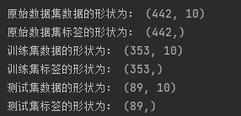
将数据集划分为训练集和测试集
print('原始数据集数据的形状为：', diabetes_data.shape)
print('原始数据集标签的形状为：', diabetes_target.shape)
from sklearn.model_selection import train_test_split
diabetes_data_train, diabetes_data_test, \
diabetes_target_train, diabetes_target_test = \
train_test_split(diabetes_data, diabetes_target, \
test_size=0.2, random_state=42)
print('训练集数据的形状为：', diabetes_data_train.shape)
print('训练集标签的形状为：', diabetes_target_train.shape)
print('测试集数据的形状为：', diabetes_data_test.shape)
print('测试集标签的形状为：', diabetes_target_test.shape)

Slide 22
使用sklearn转换器进行数据预处理与降维
为了帮助用户实现大量的特征处理相关操作，sklearn将相关的功能封装为转换器。
转换器主要包括3个方法：fit()、transform()和fit_transform()。转换器的3种方法及其说明如下表所示。
方法名称 | 方法说明
fit() | 主要通过分析特征和目标值提取有价值的信息，这些信息可以是统计量、权值系数等
transform() | 主要用于对特征进行转换。从可利用信息的角度分为无信息转换和有信息转换。无信息转换是指不利用任何其他信息进行转换，如指数函数和对数函数转换等。有信息转换根据是否利用目标值向量又可分为无监督转换和有监督转换。无监督转换指只利用特征的统计信息的转换，如标准化和PCA降维等。有监督转换指既利用了特征信息又利用了目标值信息的转换，如通过模型选择特征和LDA降维等
fit_transform() | 即先调用fit()方法，然后调用transform()方法

Slide 23
使用sklearn转换器进行数据预处理与降维
目前，使用sklearn转换器能够实现对传入的NumPy数组进行如下处理。
标准化处理。
归一化处理。
二值化处理。
PCA降维等操作。
基于pandas库介绍了标准化处理的原理、概念与方法。
但是在数据分析过程中，各类特征处理相关的操作都需要对训练集和测试集分开进行，需要将训练集的操作规则、权重系数等应用到测试集中。
如果使用pandas，那么应用至测试集的过程相对烦琐(因为需要对测试集中每个样本重新计算)，使用sklearn转换器可以解决这一困扰。

Slide 24
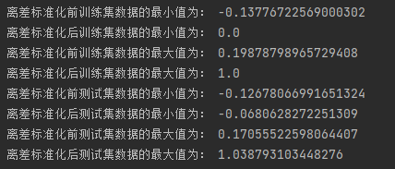
使用sklearn转换器进行数据预处理与降维
import numpy as np
from sklearn.preprocessing import MinMaxScaler
Scaler = MinMaxScaler().fit(diabetes_data_train) # 生成规则
# 将规则应用于训练集
diabetes_trainScaler = Scaler.transform(diabetes_data_train)
# 将规则应用于测试集
diabetes_testScaler = Scaler.transform(diabetes_data_test)
print('离差标准化前训练集数据的最小值为：',
np.min(diabetes_data_train))
print('离差标准化后训练集数据的最小值为：',
np.min(diabetes_trainScaler))
print('离差标准化前训练集数据的最大值为：',
np.max(diabetes_data_train))
print('离差标准化后训练集数据的最大值为：',
np.max(diabetes_trainScaler))
print('离差标准化前测试集数据的最小值为：',
np.min(diabetes_data_test))
print('离差标准化后测试集数据的最小值为：',
np.min(diabetes_testScaler))
print('离差标准化前测试集数据的最大值为：',
np.max(diabetes_data_test))
print('离差标准化后测试集数据的最大值为：',
np.max(diabetes_testScaler))

Slide 25
使用sklearn转换器进行数据预处理与降维
sklearn除了提供离差标准化函数MinMaxScaler外，还提供了一系列数据预处理函数，如下表所示。
函数名称 | 函数说明
StandardScaler | 对特征进行标准差标准化
Normalizer | 对特征进行归一化
Binarizer | 对定量特征进行二值化处理
OneHotEncoder | 对定性特征进行独热编码处理
FunctionTransformer | 对特征进行自定义函数变换

Slide 26
使用sklearn转换器进行数据预处理与降维
sklearn除了提供基本的特征变换函数外，还提供了降维算法、特征选择算法，这些算法的使用也是通过转换器的方式进行的。
sklearn的decomposition模块中提供了PCA类，可实现对数据集进行PCA降维，PCA类的基本使用格式如下。
class sklearn.decomposition.PCA(n_components=None, *, copy=True, whiten=False, svd_solver='auto', tol=0.0, iterated_power='auto', random_state=None)

Slide 27
使用sklearn转换器进行数据预处理与降维
PCA类常用参数及其说明如下表所示。
参数名称 | 参数说明
n_components | 接收int、float、'mle'。表示降维后要保留的特征纬度数目。若未指定参数值，则表示所有特征均会被保留下来；若传入为int型参数值，则表示将原始数据降低到n个维度；若传入为float型参数值，则将根据样本特征方差来决定降维后的维度数；若赋值为“mle”，则将会使用MLE算法来根据特征的方差分布情况自动选择一定数量的主成分特征来降维。默认为None
copy | 接收bool。表示是否在运行算法时将原始训练数据进行复制。若为True，则运行算法后原始训练数据的值不会有任何改变；若为False，则运行算法后原始训练数据的值将会发生改变。默认为True
whiten | 接收bool。表示对降维后的特征进行标准化处理，使得具有相同的方差。默认为False
svd_solver | 接收str。表示使用的SVD算法，可选randomized、full、arpack、auto。randomized一般适用于数据量大，数据维度多，同时主成分数目比例又较低的PCA降维。full是使用SciPy库实现的传统SVD算法。arpack和randomized的适用场景类似，区别在于，randomized使用的是sklearn自己的SVD实现，而arpack直接使用了SciPy库的sparse SVD实现。auto则代表PCA类会自动在上述3种算法中去权衡，选择一个合适的SVD算法来降维。默认为auto

Slide 28

使用sklearn转换器进行数据预处理与降维
from sklearn.decomposition import PCA
pca_model = PCA(n_components=8).fit(diabetes_trainScaler)
# 将规则应用于训练集
diabetes_trainPca = pca_model.transform(diabetes_trainScaler)
# 将规则应用于测试集
diabetes_testPca = pca_model.transform(diabetes_testScaler)
print('PCA降维前训练集数据的形状为：', diabetes_trainScaler.shape)
print('PCA降维后训练集数据的形状为：', diabetes_trainPca.shape)
print('PCA降维前测试集数据的形状为：', diabetes_testScaler.shape)
print('PCA降维后测试集数据的形状为：', diabetes_testPca.shape)

Slide 29
目录
1
使用sklearn转换器处理数据
2
构建并评价聚类模型
3
构建并评价分类模型
4
构建并评价回归模型

Slide 30
使用sklearn估计器构建聚类模型
聚类的输入是一组未被标记的样本，聚类根据数据自身的距离或相似度将它们划分为若干组，划分的原则是组内（内部）距离最小化，而组间（外部）距离最大化，如图所示。

Slide 31
使用sklearn估计器构建聚类模型
常用的聚类算法及其类别如下表所示。
算法类别 | 包括的主要算法
划分（分裂）方法 | K-Means算法（K-平均）、K-MEDOIDS算法（K-中心点）和CLARANS算法（基于选择的算法）
层次分析方法 | BIRCH算法（平衡迭代规约和聚类）、CURE算法（代表点聚类）和CHAMELEON算法（动态模型）
基于密度的方法 | DBSCAN算法（基于高密度连接区域）、DENCLUE算法（密度分布函数）和OPTICS算法（对象排序识别）
基于网格的方法 | STING算法（统计信息网络）、CLIOUE算法（聚类高维空间）和WAVE-CLUSTER算法（小波变换）

Slide 32
使用sklearn估计器构建聚类模型
sklearn常用的聚类算法模块cluster提供的聚类算法及其适用范围如下表所示。
算法名称 | 参数 | 适用范围 | 距离度量
K-Means | 簇数 | 可用于样本数目很大、聚类数目中等的场景 | 点之间的距离
Spectral clustering | 簇数 | 可用于样本数目中等、聚类数目较小的场景 | 图距离
Ward hierarchical clustering | 簇数 | 可用于样本数目较大、聚类数目较大的场景 | 点之间的距离
Agglomerative clustering | 簇数、链接类型、距离 | 可用于样本数目较大、聚类数目较大的场景 | 任意成对点线图间的距离

Slide 33
使用sklearn估计器构建聚类模型
聚类算法模块cluster提供的聚类算法及其适用范围续表。
算法名称 | 参数 | 适用范围 | 距离度量
DBSCAN | 半径大小、最低成员数目 | 可用于样本数目很大、聚类数目中等的场景 | 最近的点之间的距离
Birch | 分支因子、阈值、可选全局集群 | 可用于样本数目很大、聚类数目较大的场景 | 点之间的欧式距离

Slide 34
使用sklearn估计器构建聚类模型
聚类算法实现需要使用sklearn估计器（estimator）。
sklearn估计器拥有fit()和predict()两个方法，其说明如下表所示。
方法名称 | 方法说明
fit() | fit()方法主要用于训练算法。该方法可接收用于有监督学习的训练集及其标签两个参数，也可以接收用于无监督学习的数据
predict() | predict()方法用于预测有监督学习的测试集标签，亦可以用于划分传入数据的类别

Slide 35
使用sklearn转换器进行数据预处理与降维
使用customer数据集，通过sklearn估计器构建K-Means聚类模型，对客户群体进行划分。
并使用sklearn的manifold模块中的TSNE类可实现多维数据的可视化展现功能，查看聚类效果，TSNE类的基本使用格式如下。
class sklearn.manifold.TSNE(n_components=2, *, perplexity=30.0, early_exaggeration=12.0, learning_rate=200.0, n_iter=1000, n_iter_without_progress=300, min_grad_norm=1e-07, metric='euclidean', init='random', verbose=0, random_state=None, method='barnes_hut', angle=0.5, n_jobs=None, square_distances='legacy')

Slide 36
使用sklearn转换器进行数据预处理与降维
TSNE类常用参数及其说明如下表所示。
参数名称 | 参数说明
n_components | 接收int。表示要嵌入空间中的纬度。默认为2
perplexity | 接收float。表示在优化过程中邻近点数量。默认为30
early_exaggeration | 接收float。表示嵌入空间中簇的紧密程度及簇之间的空间大小。默认为12
learning_rate | 接收float。表示梯度下降的速率。默认为200
metric | 接收str、callable对象。表示用于计算特征数组中实例之间的距离时使用的度量方式。默认为euclidean
init | 接收str、ndarray对象。表示嵌入的初始化方式。默认为random
random_state | 接收int。表示所确定的随机数生成器。默认为None
method | 接收str。表示在进行梯度计算时所选用的优化方法。默认为barnes_hut

Slide 37
使用sklearn估计器构建聚类模型
import pandas as pd
from sklearn.manifold import TSNE
import matplotlib.pyplot as plt
# 读取数据集
customer = pd.read_csv('../data/customer.csv', encoding='gbk')
customer_data = customer.iloc[:, :-1]
customer_target = customer.iloc[:, -1]
# Kmeans聚类
from sklearn.cluster import KMeans
kmeans = KMeans(n_clusters=4,
random_state=6).fit(customer_data)
# 使用TSNE进行数据降维，降成两维
tsne = TSNE(n_components=2, init='random',
random_state=2). fit(customer_data)
df = pd.DataFrame(tsne.embedding_) # 将原始数据转换为DataFrame
df['labels'] = kmeans.labels_ # 将聚类结果存储进df数据表
# 提取不同标签的数据
df1 = df[df['labels'] == 0]
df2 = df[df['labels'] == 1]
df3 = df[df['labels'] == 2]
df4 = df[df['labels'] == 3]
# 绘制图形
fig = plt.figure(figsize=(9, 6)) # 设定空白画布，并制定大小
# 用不同的颜色表示不同数据
plt.plot(df1[0], df1[1], 'bo', df2[0], df2[1], 'r*',
df3[0], df3[1], 'gD', df4[0], df4[1], 'kD')
plt.savefig('../tmp/聚类结果.jpg', dpi=1080)
plt.show() # 显示图片

Slide 38
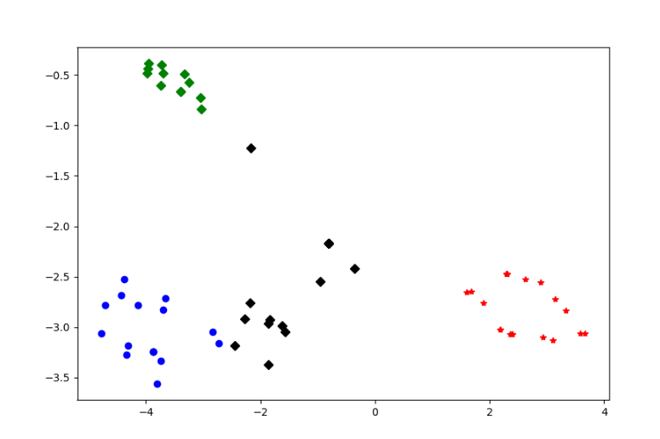
使用sklearn估计器构建聚类模型

Slide 39
评价聚类模型
聚类评价的标准是组内的对象相互之间是相似的（相关的），而不同组中的对象是不同的（不相关的），即组内的相似性越大，组间差别越大，聚类效果就越好。
sklearn的metrics模块提供的聚类模型评价指标如下表所示。
需要真实值的配合才能够评价聚类算法的优劣，评价的效果更具有说服力，并且在实际运行的过程中，在有真实值做参考的情况下，聚类方法的评价可以等同于分类算法的评价。
评价指标名称 | 真实值 | 最佳值 | sklearn函数
ARI评价法（兰德系数） | 需要 | 1.0 | adjusted_rand_score
AMI评价法（互信息） | 需要 | 1.0 | adjusted_mutual_info_score
V-measure评分 | 需要 | 1.0 | completeness_score
FMI评价法 | 需要 | 1.0 | fowlkes_mallows_score
轮廓系数评价法 | 不需要 | 畸变程度最大 | silhouette_score
Calinski-Harabasz指数评价法 | 不需要 | 相较最大 | calinski_harabaz_score
不需要真实值的配合

Slide 40

评价聚类模型
from sklearn.metrics import fowlkes_mallows_score
for i in range(1, 7):
# 构建并训练模型
kmeans = KMeans(n_clusters=i,
random_state=6).fit(customer_data)
score = fowlkes_mallows_score(customer_target, kmeans.labels_)
print('customer数据聚%d类FMI评价分值为：%f' % (i, score))

Slide 41
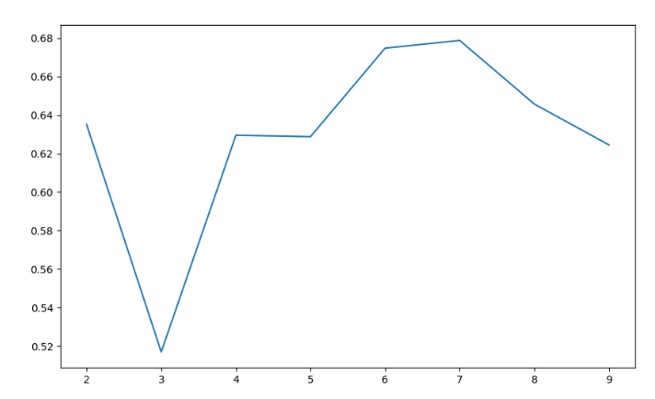
评价聚类模型
from sklearn.metrics import silhouette_score
silhouettteScore = []
for i in range(2, 10):
# 构建并训练模型
kmeans = KMeans(n_clusters=i,
random_state=6).fit(customer_data)
score = silhouette_score(customer_data, kmeans.labels_)
silhouettteScore.append(score)
plt.figure(figsize=(10, 6))
plt.plot(range(2, 10), silhouettteScore,
linewidth=1.5, linestyle='-')
plt.savefig('../tmp/轮廓系数.jpg', dpi=1080)
plt.show()

Slide 42

评价聚类模型
from sklearn.metrics import calinski_harabasz_score
for i in range(2, 5):
# 构建并训练模型
kmeans = KMeans(n_clusters=i,
random_state=2).fit(customer_data)
score = calinski_harabasz_score(customer_data, kmeans.labels_)
print('customer数据聚%d类calinski_harabaz指数为：%f' % (i, score))

Slide 43
评价聚类模型
除了轮廓系数评价法以外的评价方法，在不考虑业务场景的情况下都是得分越高，其效果越好，最高分值为1。
而轮廓系数评价法则需要判断不同类别数目情况下的轮廓系数的走势，寻找最优的聚类数目。
综合以上聚类评价方法，在真实值作为参考的情况下，几种方法均可以很好地评估聚类模型。
在没有真实值作为参考的时候，轮廓系数评价法和Calinski-Harabasz指数评价法可以结合使用。

